Slide 1
Un questionnaire SPORT-SANTE
AVRIL 2023
L’analyse des résultats

Slide 2
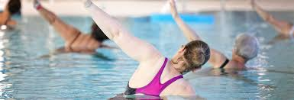
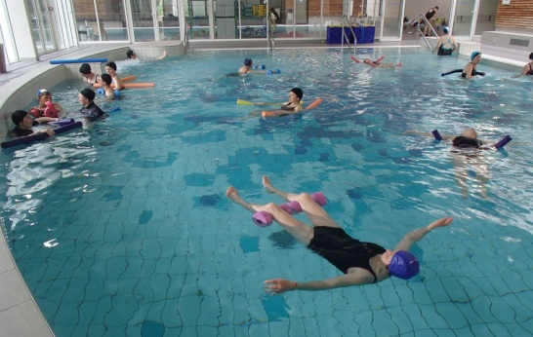
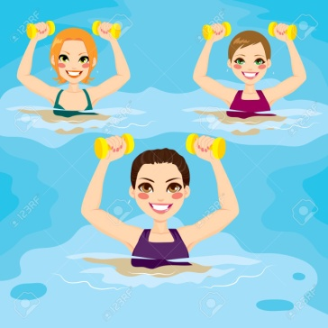
ABSD – Questionnaire SPORT-SANTE
PLAN
I – Un questionnaire SPORT-SANTE. Pourquoi ?
II – Un groupe de travail ABSD-Questionnaire. Méthodologie
III – Les taux de réponse aux questionnaires
III – 1,2,3 selon genre, tranche d’âge, temps de pratique de l’aquagym
III - Les autres sports pratiqués par les adhérents
IV – Les résultats de l’enquête SPORT-SANTE
IV- 1 Pourquoi avoir choisi l’aquagym
IV- 2 Les bénéfices de l’aquagym pour maintenir les capacités physiques
IV- 3 Les bénéfices de l’aquagym, activité de bien-être
IV- 4 Les bénéfices de l’aquagym, facteur de lien social
IV – 5 Synthèse – L’aquagym pour les capacités physiques, le bien-être, le lien social
IV – 6 L’aquagym pour des personnes avec des difficultés de santé
V – Des informations SPORT-SANTE à mettre en place
VI – Compléments : remarques des adhérents sur questions ouvertes

Slide 3
I - Un questionnaire SPORT-SANTE. Pourquoi ?
Dans la continuité de son activité depuis l’origine en 1998,
l’ABSD s’est engagée en 2022, grâce à son affiliation à l’UFOLEP,
dans le développement du sport santé pour un public adulte,
en valorisant les activités Aquagym et Natation.
A ce titre, l’association a bénéficié d’une subvention attribuée par l’ANS (Agence Nationale du Sport), suite à appel à projet. « L’objectif visé est de favoriser l’accès à toute personne, avec ou sans problème particulier, à la pratique d’une activité physique et sportive régulière, ceci afin de se maintenir en forme le plus longtemps possible dans de bonnes conditions »
Fin 2022, l’ABSD, en son Conseil d’Administration, décide d’un questionnaire à adresser à ses adhérents en 2023 afin de vérifier la bonne adéquation de ses activités aux besoins SPORT et SANTE. Les résultats seront transmis à l’ANS afin de justifier de l’attribution de la subvention et de la bonne utilisation des fonds obtenus.

Slide 4
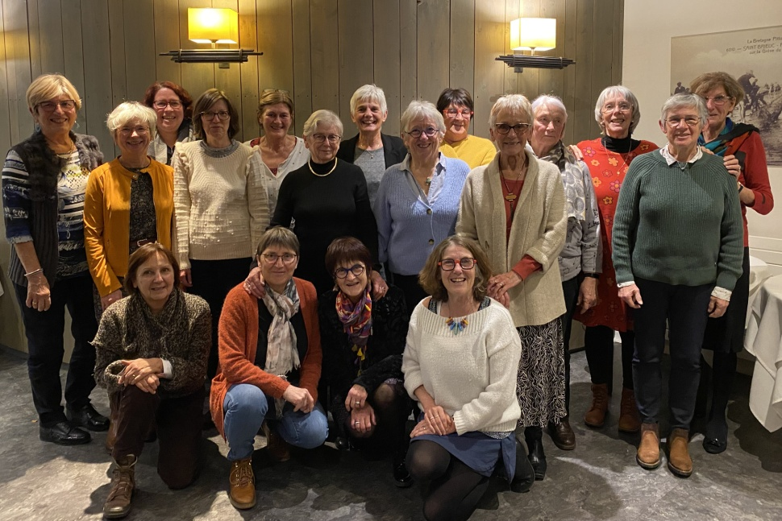
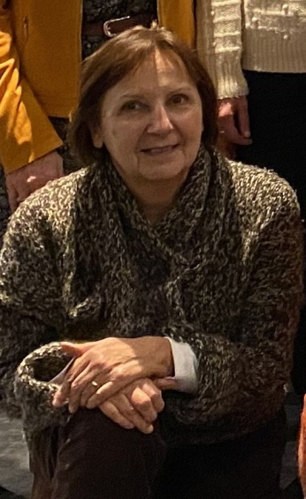
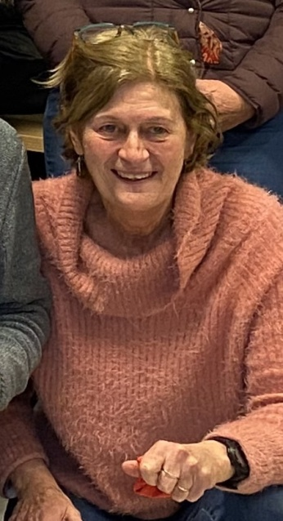
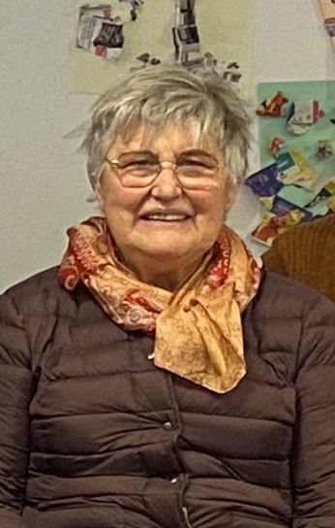
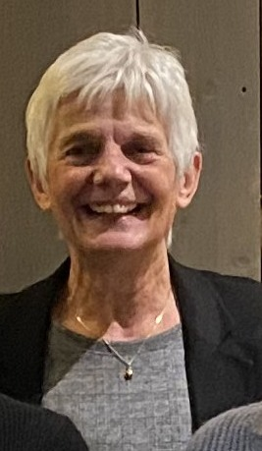
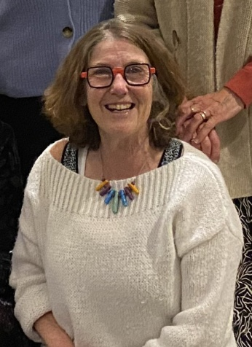
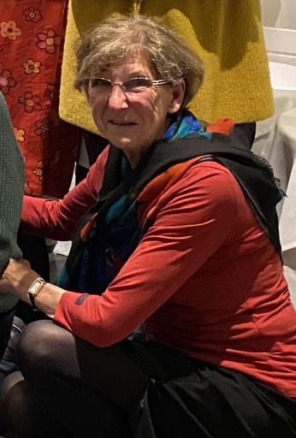
II - Un groupe de travail Questionnaire - Méthodologie
Constitution d’un groupe de travail « ABSD –Questionnaire » réunissant 7 membres du CA de l’ABSD : Florence COLLERY, Lenaig COURTAS, Betty DUCOURET, Christiane LEFORT, Marie-Françoise NOILHAN, Martine PHILIPPE, Danielle RAOUL.

Slide 5
II - Un groupe de travail Questionnaire - Méthodologie
4 temps de travail
1) Elaboration du questionnaire.
Réunion du 26/01/2023 : Conception du questionnaire : les thèmes à traiter, les items proposés, le plan. A suivre : LCO élabore questionnaire sur Word.
Réunion du 02/02/2023 : Finalisation du questionnaire. Mise au point des modalités de diffusion. A suivre : LCO finalise le questionnaire et le courrier accompagnateur sur Word
2) Transmission du questionnaire et du courrier
03/02/2023 : LCO transmet Q + courrier aux membres du groupe ABSD-Q
05/02/2023 : MPH transmet Q + courrier à Chantal LP + Aurélie, pour validation → OK
06/02/2023 : MPH transmet Q + courrier aux membres du CA, pour validation → OK
Semaine du 13/02 au 18/02/2023
Information des adhérents par Aurélie de l’enquête SPORT-SANTE
Envoi Q + courrier par mail à tous les adhérents 2022-2023
Mise en place d’une urne (confectionnée par CLE) à l’accueil des piscines, destinée à recueillir les questionnaires renseignés
Mise à disposition de questionnaires vierges (tirages TIRVIT par FCO) à l’accueil des piscines.
Publication du Q + courrier sur le site absd22.fr
La date limite de remise des questionnaires est finalement établie au 11 mars 2023.

Slide 6
II - Un groupe de travail Questionnaire - Méthodologie
4 temps de travail
3) Dépouillement et saisie des questionnaires
Fin février : mise au point du fichier Dépouillement sur EXCEL
Récupération des questionnaires : 288 au total
4 séances de saisie sur fichier de dépouillement : 02/03/2023 (avec séance de formation préalable à la saisie) ; 09/03/2023 ; 13/03/2023 ; 23/03/2023
Réunion du 06/04/2023 : analyse des 1ers résultats et répartition du Reste à faire
4) Exploitation des données de l’enquête et mise en forme des résultats
Avril 2023 : Construction des tableaux et des graphiques
Saisie des commentaires libres en tableaux
Fin avril 2023 : Construction d’un diaporama, avec interprétation des résultats

Slide 7
II - Un groupe de travail Questionnaire - Méthodologie
Transmission à tous les adhérents :
Courrier accompagnateur
Questionnaire SPORT-SANTE

Slide 8
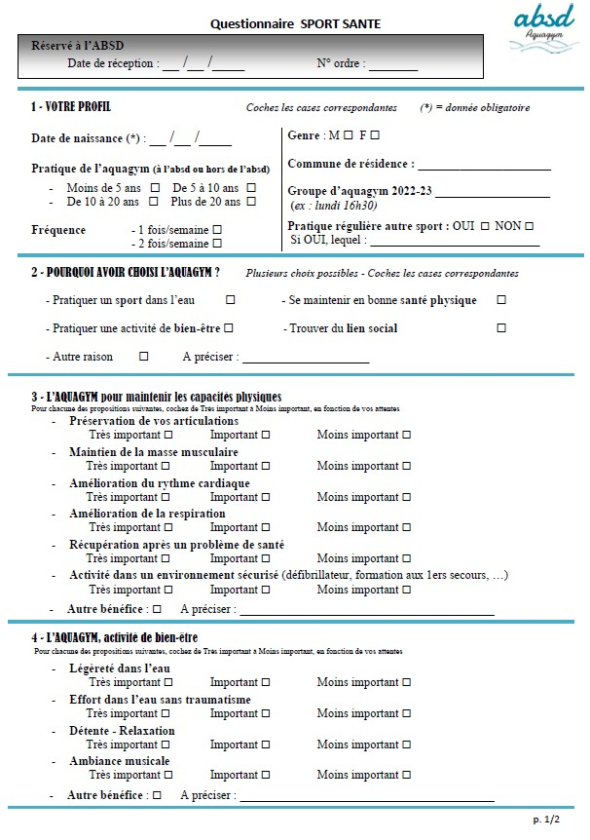
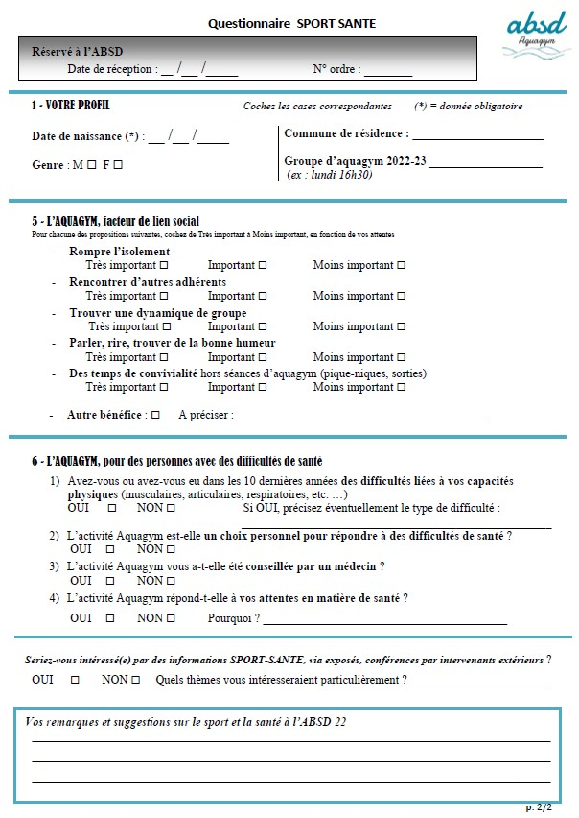
II - Un groupe de travail Questionnaire - Méthodologie

Slide 9
III – Les taux de réponse
259 adhérents ABSD en 2022-2023
188 questionnaires reçus =
72,6 % des adhérents
Un taux de réponse exceptionnel
72,6 % des adhérents ont renseigné le questionnaire Sport-Santé proposé, manifestant ainsi leur attachement à leur activité Aquagym et à l'ABSD en particulier.

Slide 10
III – Les taux de réponse
188 questionnaires reçus = 72,6 % des adhérents
III – 2 Taux de réponse selon l’âge
Tranche d'âge | Nb adhérents | Nb quest reçus | %
20-39 ans | 13 | 5 | 38,5%
40-49 ans | 11 | 9 | 81,8%
50-59 ans | 32 | 22 | 68,8%
60-69 ans | 89 | 59 | 66,3%
70-79 ans | 95 | 77 | 81,1%
80-90 ans | 19 | 16 | 84,2%
 | 259 | 188
Les tranches d'âge dans lesquelles le taux de réponse est le plus élevé sont celles supérieures à 70 ans : 81,1 % pour les "70-79 ans" et 84,2% pour les "plus de 80 ans".
On note des taux de réponse plus faibles chez les "60-69 ans" : 66,3% chez les 50-59 ans" : 68,8 % et surtout chez les "20-39 ans" : 38,5 %
Un taux de réponse très bon et atypique chez les "40-49 ans" avec un score de 81,8%, équivalent à celui des plus de 70 ans.

Slide 11
III – Les taux de réponse
188 questionnaires reçus = 72,6 % des adhérents
III – 3 Taux de réponse selon l’ancienneté de pratique de l’aquagym
Pratique Aquagym |  | Nb quest reçus | %
Moins de 5 ans |  | 45 | 23,9%
de 5 à 10 ans |  | 39 | 20,7%
de 10 à 20 ans |  | 35 | 18,6%
Plus de 20 ans |  | 48 | 25,5%
N Renseigné |  | 21 | 11,2%
 |  | 188
Les adhérents répondent à l'enquête quelle que soit l'ancienneté de leur pratique de l'aquagym.
A noter que 48 d'entre eux (plus du quart des effectifs) déclarent pratiquer l'aquagym depuis plus de 20 ans.

Slide 12
III – Les taux de réponse
188 questionnaires reçus = 72,6 % des adhérents
III – 4 Les autres sports pratiqués par les adhérents ABSD
Sur les 188 adhérents ayant répondu à l'enquête :
125 (66 %) déclarent pratiquer au moins un autre sport
La marche (douce, rapide, nordique) est citée par 61 personnes (32 % des réponses)
Cités une seule fois : - Jogging
Sport en salle
Kayak
Sabre laser
Swissball

Slide 13
IV – Résultats de l’enquête SPORT-SANTE
IV- 1 Pourquoi avoir choisi l’aquagym ?
Les adhérents ABSD ont d'abord choisi l'aquagym pour se maintenir en bonne santé physique : quasiment 90 %
Puis pratiquer un sport dans l'eau les a motivés (76,6 %)
L'activité de bien-être arrive en troisième position (68 %)
Le lien social est recherché par un peu moins de la moitié d'entr'eux (47,9 % )
 | Sport dans l'eau | Bonne santé physique | Bien-être | Lien social
OUI | 144 | 169 | 128 | 90
% réponses | 76,6% | 89,9% | 68,1% | 47,9%
Nb : plusieurs réponses étaient possibles
Selon la tranche d’âge
☑ Au delà de 50 ans, le bénéfice de l'aquagym pour maintenir les capacités physiques est cité par plus de 90 % des adhérents (jusqu'à 95,5% pour la classe des 50-59 ans) En-dessous de 50 ans, ce même bénéfice est cité par 65 % des adhérents.
☑Plus on avance en âge, et plus l'aquagym facteur de lien social prend de l'importance
Selon la durée de pratique de l'aquagym
☑ Les adhérents pratiquant l'aquagym depuis plus de 20 ans sont les plus nombreux à rechercher du lien social par l'aquagym.

Slide 14
IV – Résultats de l’enquête SPORT-SANTE
IV- 1 Pourquoi avoir choisi l’aquagym ?
Résultats par tranche d’âge
 | SPORT DANS L'EAU | BONNE SANTE PHYSIQUE | ACTIVITE BIEN-ETRE | LIEN SOCIAL
< 40 ans | 5 | 3 | 2 | 0
- Les moins de 40 ans (5 questionnaires) sont unanimes pour avoir choisi d'abord l'aquagym comme un sport dans l'eau (100%) Pour eux il est important de maintenir les capacités physiques (60%) et dans une moindre mesure de pratiquer une activité de bien-être (40%)
Ils ne choisissent jamais l'aquagym comme facteur de lien social.
 | SPORT DANS L'EAU | BONNE SANTE PHYSIQUE | ACTIVITE BIEN-ETRE | LIEN SOCIAL
40 à 49 ans | 6 | 6 | 4 | 4
- Les 40 à 49 ans (9 questionnaires) mettent au même niveau la pratique d'un sport dans l'eau et maintenir les capacités physiques (66,7% pour les 2 items)
L'aquagym activité de bien être et facteur de lien social leur paraissent un peu moins importantes (44,4% pour les 2 items)

Slide 15
IV – Résultats de l’enquête SPORT-SANTE
IV- 1 Pourquoi avoir choisi l’aquagym ?
Résultats par tranche d’âge
 | SPORT DANS L'EAU | BONNE SANTE PHYSIQUE | ACTIVITE BIEN-ETRE | LIEN SOCIAL
50 à 59 ans | 18 | 21 | 19 | 7
- Les 50-59 ans (22 questionnaires) sont quasiment tous d'accord (95,5%) pour donner la bonne santé physique en 1er choix.
Puis, ils citent l'activité de bien-être (86,4%) et le sport dans l'eau (81,8%) en grande proportion. Le lien social est ici beaucoup moins important (31,8%)
 | SPORT DANS L'EAU | BONNE SANTE PHYSIQUE | ACTIVITE BIEN-ETRE | LIEN SOCIAL
60 à 69 ans | 45 | 54 | 39 | 29
- Les 60-69 ans (59 questionnaires) placent aussi la bonne activité physique en 1er choix (91,5%)
Mais ils citent ensuite le sport dans l'eau (76,3%) avant l'activité de bien-être (66,1%) Le lien social (49,2%) paraît moins important.

Slide 16
IV – Résultats de l’enquête SPORT-SANTE
IV- 1 Pourquoi avoir choisi l’aquagym ?
Résultats par tranche d’âge
 | SPORT DANS L'EAU | BONNE SANTE PHYSIQUE | ACTIVITE BIEN-ETRE | LIEN SOCIAL
70 à 79 ans | 58 | 71 | 54 | 39
- Les 70-79 ans ( 77 questionnaires) placent aussi la bonne activité physique en 1er choix (92,2%) Ensuite le sport dans l'eau (75,3%) avant l'activité de bien-être (70,1%)
Le lien social (50,6%) séduit plus de la moitié des personnes.
 | SPORT DANS L'EAU | BONNE SANTE PHYSIQUE | ACTIVITE BIEN-ETRE | LIEN SOCIAL
>= 80 ans | 12 | 14 | 10 | 11
- Les 80 ans et plus (16 questionnaires) choisissent aussi la bonne santé physique en 1er choix. Ensuite sont cités le sport dans l'eau (75%) et le lien social (68,8%), qui est ici sur-représenté par rapport aux autres tranches d'âge.
L'activité de bien-être apparaît ici moins souvent (62,5%)

Slide 17
IV – Résultats de l’enquête SPORT-SANTE
IV- 2 L’aquagym pour maintenir les capacités physiques
Niveau | ARTICULATIONS | MASSE MUSCULAIRE | RYTHME CARDIAQUE | RESPIRATION | APRES PB SANTE | ENVIRMT SECURISE
Très important | 133 | 112 | 104 | 103 | 74 | 90
Important | 43 | 63 | 70 | 70 | 68 | 62
Moins important | 1 | 3 | 3 | 4 | 25 | 22
Non Renseigné | 11 | 10 | 11 | 11 | 21 | 14
 | 188 | 188 | 188 | 188 | 188 | 188
Préserver les articulations est le 1er bénéfice physique attendu par la pratique de l'aquagym : 133 adhérents (70,7 %) le jugent Très important et 43 (23 %) le juge Important.
A suivre, sont considérés aussi Très important : le maintien de la masse musculaire (112 = 59,6%) l'amélioration du rythme cardiaque (104 = 55,3 %) l'amélioration de la respiration (103 = 54,8%)
La pratique de l'aquagym pour récupérer après un problème de santé n'est jugé Très important que par 74 adhérents = 39,4% et Important par 68 adhérents = 36,2%. Un quart des adhérents ne sent pas concerné par cet item.
Evoluer dans un évènement sécurisé est moins souligné aussi que les bénéfices physiques : 90 adhérents = 47,9% le jugent Très important et 62 = 11,7 % le jugent Important

Slide 18
IV – Résultats de l’enquête SPORT-SANTE
IV- 3 L’aquagym, activité de bien-être
Niveau | LEGERETE DS EAU | EFFORT ss TRAUMA | DETENTE RELAX | AMB MUSICALE
Très important | 98 | 123 | 110 | 76
Important | 72 | 54 | 63 | 80
Moins important | 6 | 1 | 4 | 21
Non Renseigné | 12 | 10 | 11 | 11
 | 188 | 188 | 188 | 188
L'effort sans traumatisme est le 1er bénéfice attendu de la pratique de l'aquagym, activité de bien-être. 123 adhérents = 65,4 %, le jugent Très important 54 = 28,7 % le jugent Important
A suivre, sont considérées aussi Très important - la détente - Relaxation (110 = 58,5%) - la légèreté dans l'eau (98 = 52,1 %)
- l'ambiance musicale est plutôt jugée Important (80 = 42,6 %) avant Très important (76 = 40,4%)

Slide 19
IV – Résultats de l’enquête SPORT-SANTE
IV- 4 L’aquagym, facteur de lien social
Dans le domaine du lien social, les réponses à l'enquête placent plutôt les items de la rubrique à un niveau Important plutôt que Très important.
Niveau | ROMPRE ISOLEMT | RENCONTRE ADHER | DYNAMIQUE GROUPE | RIRE BON HUMEUR | CONVIVIALITE
Très important | 67 | 59 | 83 | 92 | 57
Important | 76 | 101 | 89 | 78 | 74
Moins important | 37 | 22 | 12 | 14 | 50
Non Renseigné | 8 | 6 | 4 | 4 | 7
 | 188 | 188 | 188 | 188 | 188
- Parler, rire, trouver de la bonne humeur est le seul item pour lequel les votes Très important sont plus nombreux que les Important Très important 92 = 48,9% - Important 78 = 41,5%
Ensuite, les adhérents aiment :
- Trouver une dynamique de groupe Très important 83 = 44,1% - Important 89 = 47,3 %
- Rencontrer d'autres adhérents Très important 59 = 31,4% - Important 101 = 53,7 %
- Rompre l'isolement est jugé Moins important dans environ le quart des réponses, mais 67 adhérents le jugent toutefois Très important
- Les temps de convivialité (pique-nique, sorties) sont jugés Moins important dans 30 % des réponses, mais 57 adhérents les jugent toutefois Très important . Ces derniers sont majoritairement des personnes de plus de 60 ans et pratiquant l'aquagym depuis plus de 20 ans.

Slide 20
IV – Résultats de l’enquête SPORT-SANTE
IV- 5 Synthèse - L’aquagym pour les capacités physiques, le bien-être, le lien social

Slide 21
IV – Résultats de l’enquête SPORT-SANTE
IV- 6 L’aquagym pour des personnes avec des difficultés de santé
 | Difficultés sur capacités physiques | Choix personnel face à difficultés santé | Aquagym conseillée par médecin, kiné, .. | Réponse à attente en matière de santé
OUI | 76 | 90 | 43 | 161
NON | 109 | 90 | 138 | 16
Non Renseigné | 3 | 8 | 7 | 11
 | 188 | 188 | 188 | 188
➔ Sur les 188 adhérents ayant répondu à l'enquête
- 76 =40,4 % répondent avoir eu dans les 10 dernières années des difficultés liées à leurs capacités physiques
- 90 = 47,9 % répondent que l'activité Aaquagym est un choix personnel pour répondre à des difficultés de santé.
- 43 = 22,9 % répondent que l'activité Aquagym leur a été conseillée par un médecin ou un kiné.
- 161 = 85,6% déclarent que l'activité Aquagym répond à leurs attentes en matière de santé

Slide 22
IV – Résultats de l’enquête SPORT-SANTE
IV- 6 L’aquagym pour des personnes avec des difficultés de santé
DIFFICULTES SANTE SIGNALEES
Chevilles | 3
Hanches | 3
Muscles | 3
Douleurs | 3
Hypertension | 2
Os | 2
Bronchite | 2
Cancer | 2
Rhumatismes | 2
Prise de poids | 2
Diabète | 2
Prothèses | 2
DIFFICULTES SANTE SIGNALEES
Genou | 14
Dos | 10
Articulations | 9
Arthrose | 8
Epaule | 7
Cœur - Cardio | 6
Accident/Fracture/Chute | 6
Intervention chirurgicale | 4
Entorses | 4
Discopathies- Cervicales | 4
Tendinites | 4
Difficultés signalées une seule fois : Phlébologie, crampes, poignet, problèmes d'équilibre, séquelles polio.

Slide 23
V – Des informations SPORT-SANTE à mettre en place
Informations SPORT-SANTE
OUI | 73
NON | 82
Non Renseigné | 33
 | 188
Sur les 188 adhérents ayant répondu à l'enquête
73 =38,8 % répondent être intéressés par des informations SPORT-SANTE, via exposés ou conférences par des intervenants extérieurs
Les thèmes souhaités sont :
Vieillissement. Comment bien vieillir. Bien vieillir avec le Sport. Bien-être et importance du sport chez les séniors. Activités physiques après 60 ans. Prévention Vieillissement. Maintenir au maximum ses capacités physiques et mentales.
2) Meilleure connaissance de son corps.
- Muscles
- Articulations, douleurs articulaires, protéger et travailler au mieux les articulations
- Cardiologie
- Rhumatologie
- Réponses à problème de dos
- La respiration. Les postures
3) Alimentation. Diététique. Perte de poids sans régime et en douceur
4) Les propriétés de l'eau
5) Sport sans se blesser. Bons gestes quotidiens pour rester en forme. Etirements, relaxation à faire chez soi.
6) La mémoire
7) Le sommeil
8) Mieux vivre avec son diabète

Slide 24
VI – Les remarques des adhérents sur questions ouvertes
Pour un approfondissement, vous pouvez consulter les 2 tableaux de remarques et de propositions effectuées par les adhérents
Tableau 1 : Autres bénéfices formulés sur les 188 questionnaires SPORT SANTE à l’ABSD, en 4 colonnes
Colonne 1 : maintenir capacités physiques
Colonne 2 : activité de bien-être
Colonne 3 : lien social
Colonne 4 : réponse à questions Santé
2) Tableau 2 : Remarques et suggestions sur les 188 questionnaires SPORT SANTE à l’ABSD, en 3 colonnes
Colonne 1 : Félicitations à ABSD - MERCI
Colonne 2 : Aquagym ABSD = Sport-Santé
Colonne 3 : Comment améliorer encore ?

Slide 25
Merci de votre attention
Au plaisir de se retrouver dans l’eau

